Slide 1

IPA Informe de rendimiento (MVP)
Del 29/09/2023 al 11/10/2023

Slide 2
Total de alarmas activadas por rastreador

Slide 3
Tipos de alarmas activadas por rastreador
Cantidad

Slide 4
Promedio duración de batería por rastreador
DIAS

Slide 5
Tiempo dentro y fuera de casa de cada mascota
HORAS

Slide 6
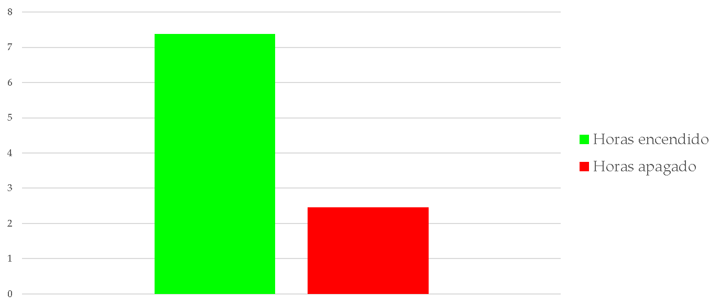
Promedio tiempo encendido/apagado de todos los rastreadores

Slide 7
Total tiempo encendido/apagado de cada rastreador
HORAS

Slide 8
Horarios promedio de paseo por cada mascota

Slide 9
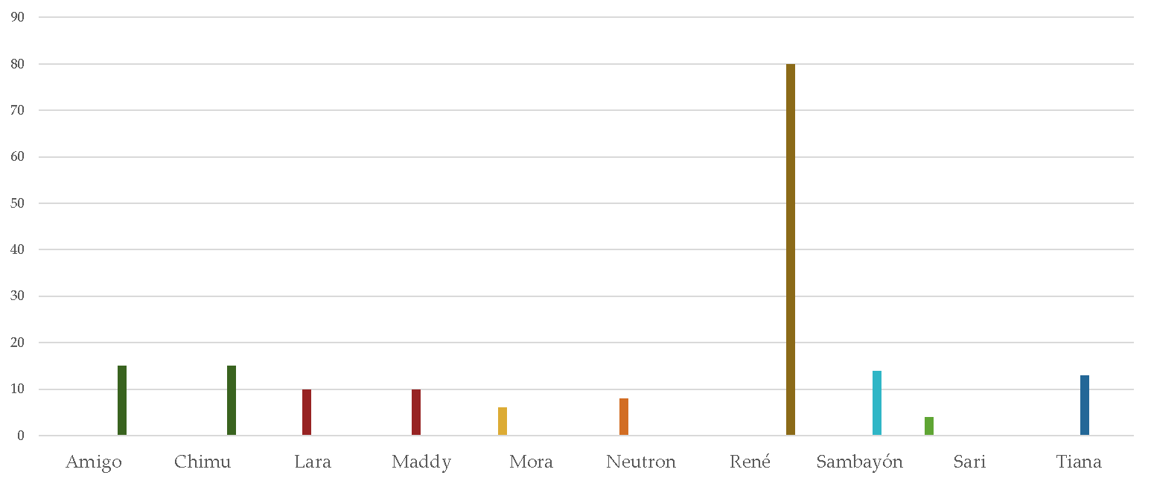
Duración en minutos promedio de paseo por mascota
minutos

Slide 10
Velocidad promedio paseo por mascota
KM/H

Slide 11
Distancias recorridas por mascota

